Slide 1
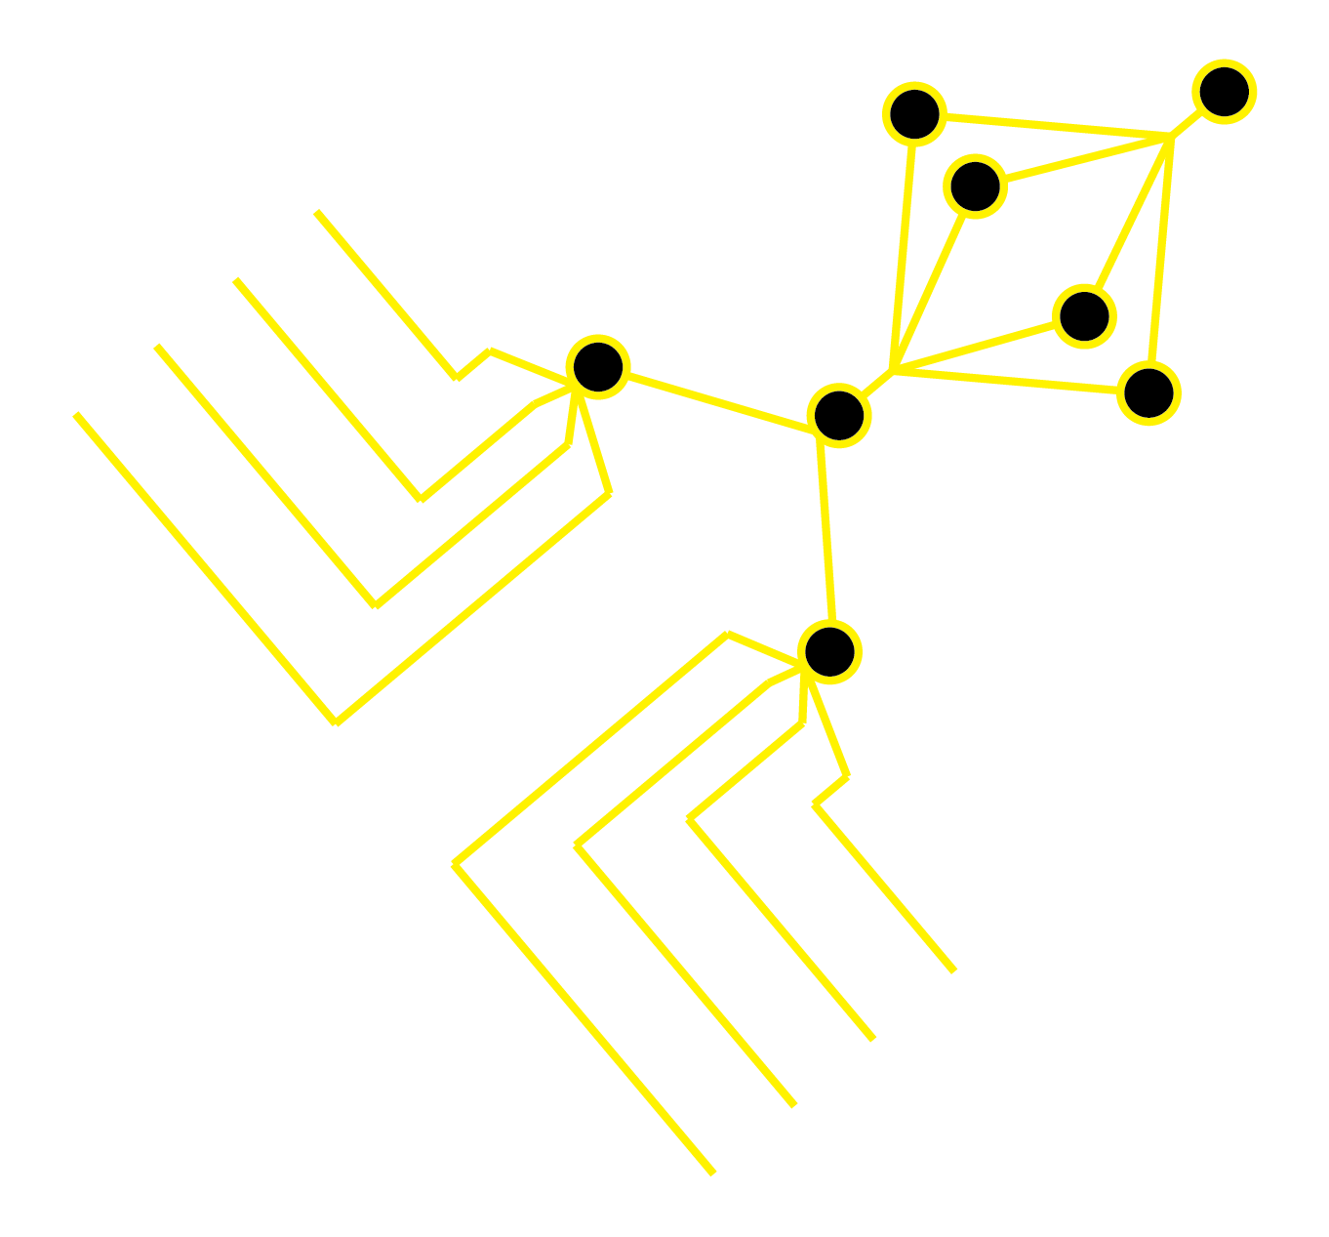
ESPISTEMES SIMBIÓTICAS:
Cumbias, quiches, musgos y liquenes ;Ni aburridos Ni parásitos
Jeannette plaza
Catalina Campuzano
Martín Kanekh Gutierrez
Taller Secretaría de Integración Social Bogotá – Especialización en Comunicación Educativa – Maestría en Comunicación Educación en la Cultura / UNIMINUTO
Octubre 2021

Slide 2
Cumbia epistemológica
Les Luthiers en:
https://www.youtube.com/watch?v=p9ZdeARKTzE

Slide 3
EPISTEME
EPISTEMOLOGÍA
Eurocentrada: con pretensiones de universales, basada en miradas históricas lineales
RAE (2020): Teoría de los fundamentos y métodos del conocimiento científico
EPISTEMICAS
Situadas: para entender e interpretar el mundo en contexto
Con trasfondo social en una situación histórica y mediada por la mirada del investigador. (Castorina, 2016)

Slide 4
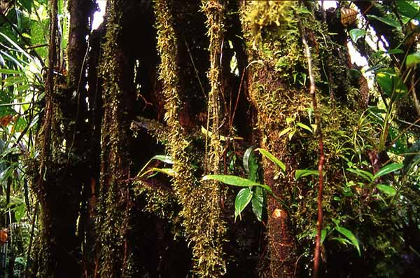
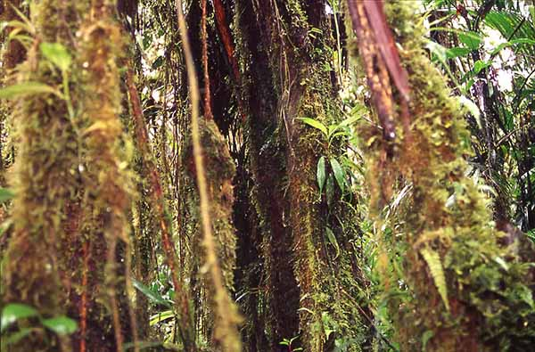
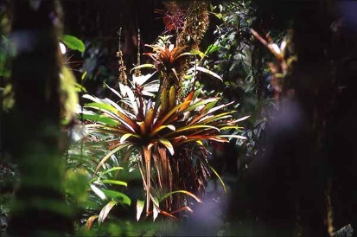
SIMBIOSIS
Musgo
Liquenes
Quiche
Fotos de Francisco Nieto Montaño en repositorio de Instituto de recursos biológicos Alexander Humbolt

Slide 5
Resignificación y apropiación
La palabra como herida / La palabra como posibilidad de agencia (Buttler, 1997)
Comunidad epistémica
Diálogo epistémico
Condiciones óptimas de equidad epistémica
Bioepistemología
Inter-somos
Epistemes simbióticas
Inter-pertenecemos
Luz Lazos Ramírez, Xenia Rueda Romero y otros (2018)
Esperanza Cerón (2014)
Jeannette Plaza (2019)

Slide 6
¿CUALES SON LAS PREGUNTAS Y MANERAS DE RESOLVERLAS EN LAS AULAS DE PRIMERA INFANCIA?

Slide 7
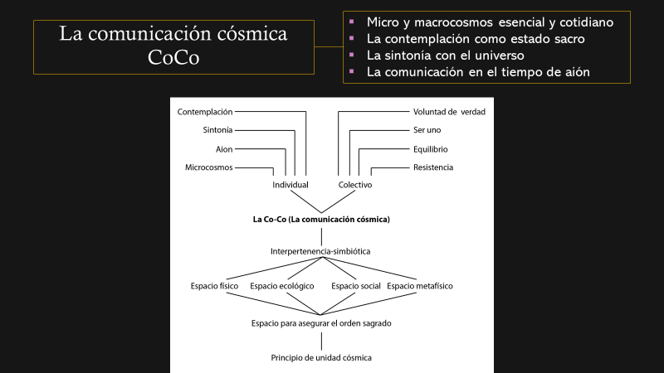

Slide 8
PERSPECTIVA SIMBIÓTICA
Instrumentos para recolección de información privilegiados:
Diálogo de saberes multidimensional.
Ejercicios interhistóricos
Voltear los ojos hacia adentro.
Temas, poblaciones privilegiados:
Comprensión de narrativas
Temas decoloniales
Inspiraciones originarias
Análisis de información:
Contrastación complementaria entre intuiciones y prácticas
Usos más frecuentes: Encuentros sagrados
Según su finalidad: Sincronizarse individual y colectivamente con lo existente
Tipo o estrategia:
Respetar el camino - Contemplación

Slide 9


EJERCICIO CONTEMPLATIVO
Audio Amigo Pino:
https://drive.google.com/file/d/1EYrje8-CWvKEQCzlaOJoca1i6KCgDj2I/view?usp=sharing

